Slide 1
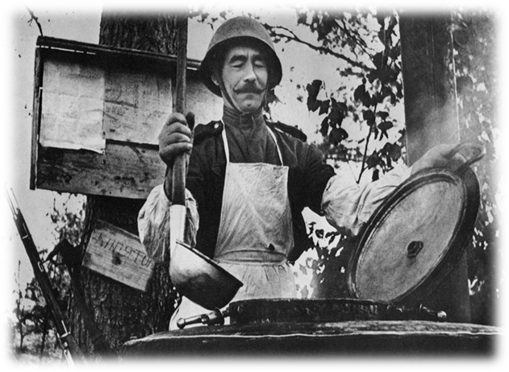
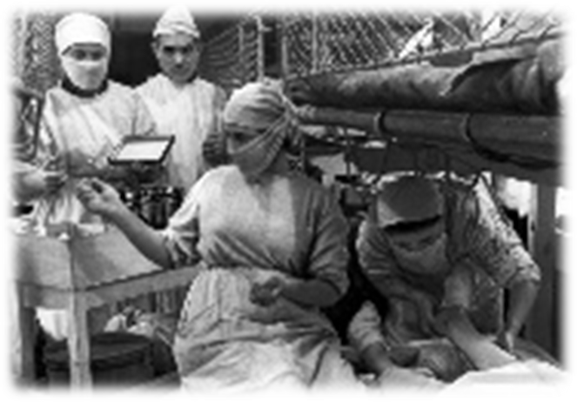
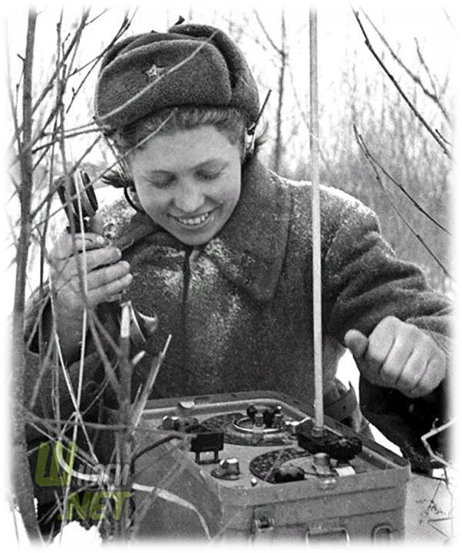
ПРОФЕССИИ ВОЕННЫХ ЛЕТ

Slide 2
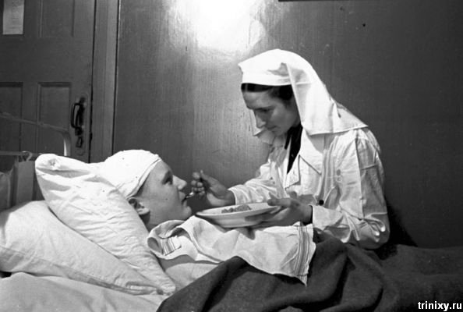
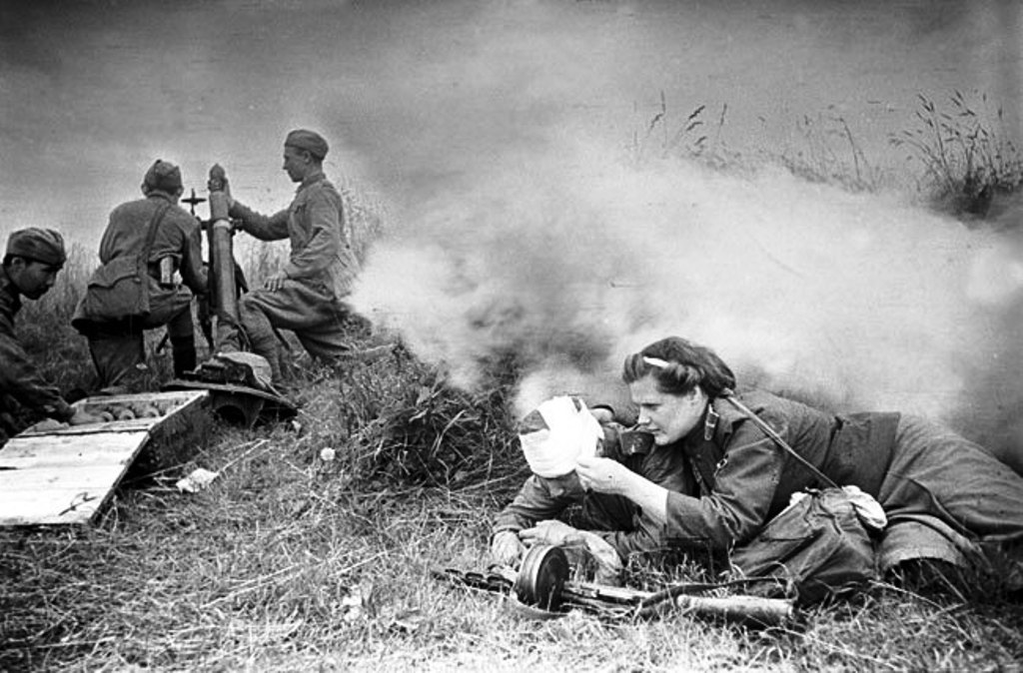
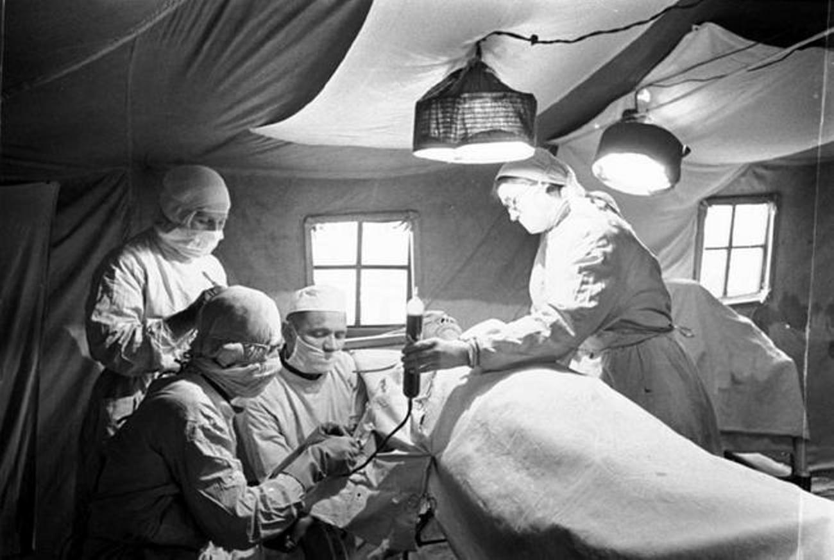
Профессия врач ,медик .
ПОДВИГИ ВРАЧЕЙ ВО ВРЕМЯ ВЕЛИКОЙ ОТЕЧЕСТВЕННОЙ ВОЙНЫ
За час одна медсестра могла перенести 5-6 бойцов, а затем не отдыхая, приступить к перевязкам и помощи в операциях.
Ангелы-хранители простых солдат и высокопоставленных офицеров, НЕВИДИМЫЕ ГЕРОИ ВОЙНЫ

Slide 3
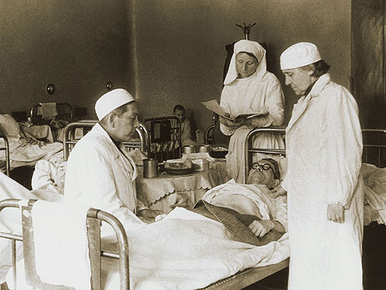
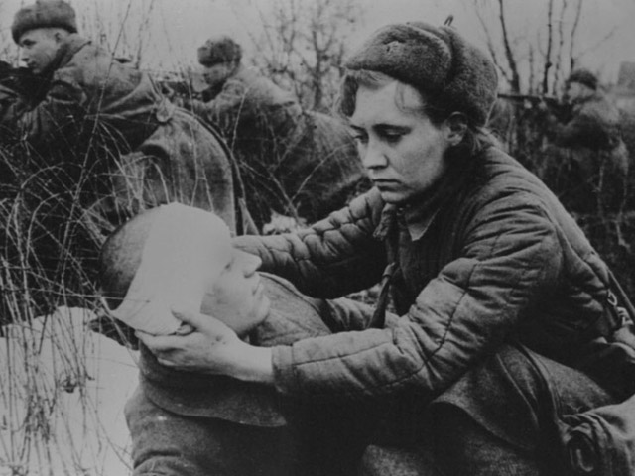
ЭТО ПРИЗВАНИЕ.
ЭТО ОТВЕТСТВЕННОСТЬ. ЭТО ПОДВИГ.
На фронте трудилось более 700 тысяч медицинских работников.
Благодаря медицинским работникам в строй вернулось около 72 процентов раненых солдат и 90 процентов больных, то есть приблизительно 17 миллионов человек.
Прямо в полевых госпиталях врачи разрабатывали и начинали применять на практике совершенно новые технологии лечения, которые помогали многим тяжело раненым солдатам как можно раньше вернуться к исполнению своих обязанностей.

Slide 4
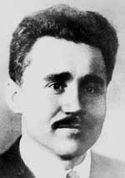
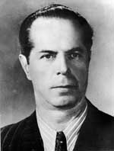
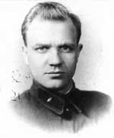
«ПРОФЕССИЯ — Разведчик »
ГЕРОИ-РАЗВЕДЧИКИ ВЕЛИКОЙ ОТЕЧЕСТВЕННОЙ ВОЙНЫ
Чекисты-разведчики сражались с врагами в составе партизанских соединений, добывали разведывательную информацию, осуществляли акции возмездия.
За образцовое выполнение специальных заданий в тылу противника девять кадровых сотрудников внешней разведки были удостоены высокого звания Героя Советского Союза.
Это Ваупшасов, Кудря, Кузнецов, Лягин, Медведев, Молодцов, Орловский, Прокопюк, Рабцевич.
Владимир Александрович Молодцов
Дмитрий Николаевич Медведев
ИВАН ДАНИЛОВИЧ КУДРЯ

Slide 5
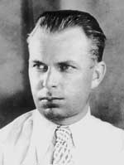
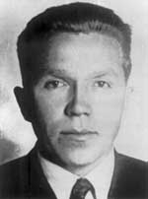
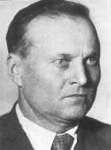
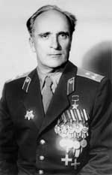
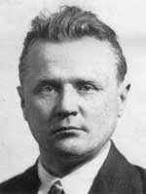
ГЕРОИ-РАЗВЕДЧИКИ ВЕЛИКОЙ ОТЕЧЕСТВЕННОЙ ВОЙНЫ
Виктор Александрович Лягин
Николай Иванович Кузнецов
Кирилл Прокофьевич Орловский
Николай Архипович Прокопюк
Александр Маркович Рабцевич
Разведчики своим непосредственным участием обеспечили приближение Великой Победы.

Slide 6
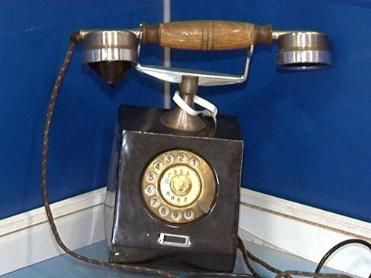
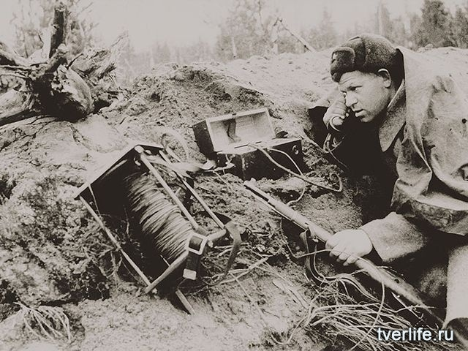
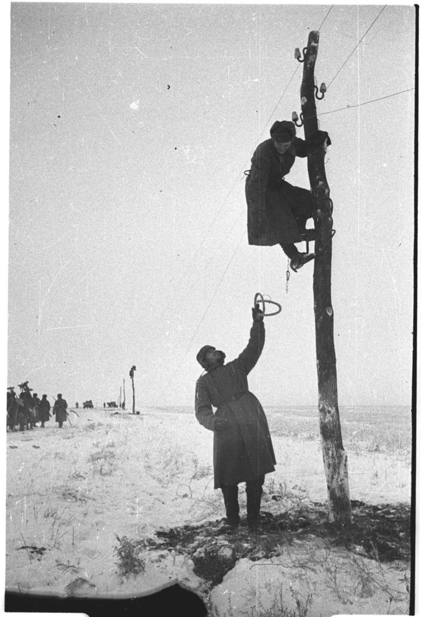
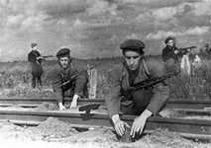
СВЯЗИСТЫ – в годы войны
В годы Великой Отечественной войны одной из первоочередных задач стала организация связи для управления страной и боевыми действиями армии.

Slide 7
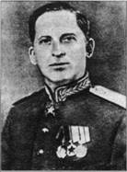
Огромную роль в обеспечении нашей страны связью во время ВОВ сыграл Иван Терентьевич Пересыпкин — нарком связи с 1939 по 1944 гг.
С июля 1941 г. он был одновременно наркомом связи и заместителем наркома обороны СССР (по ноябрь 1944 г.), а также начальником Главного управления связи Красной Армии (по 1946 г.).
В конце жизни им были написаны несколько книг, посвященных истории развития войск связи, их деятельности в годы войны и в послевоенный период.

Slide 8
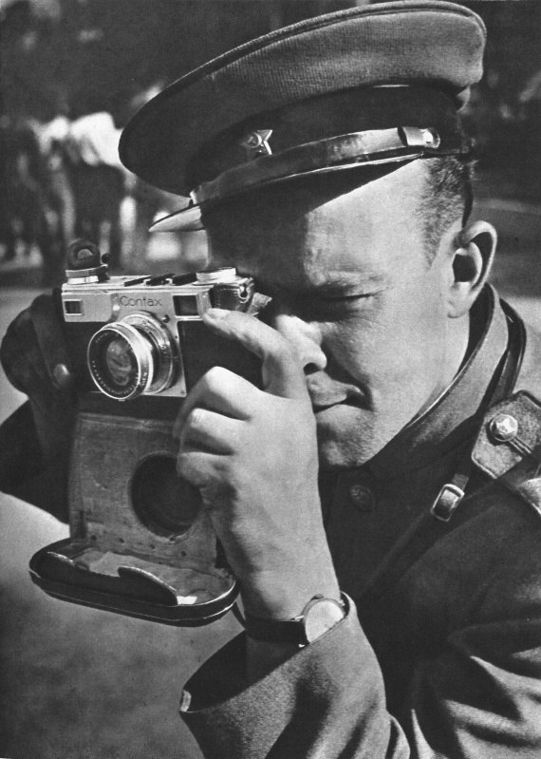
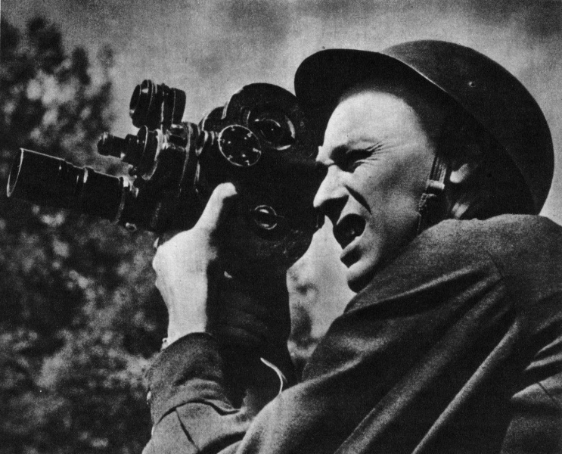
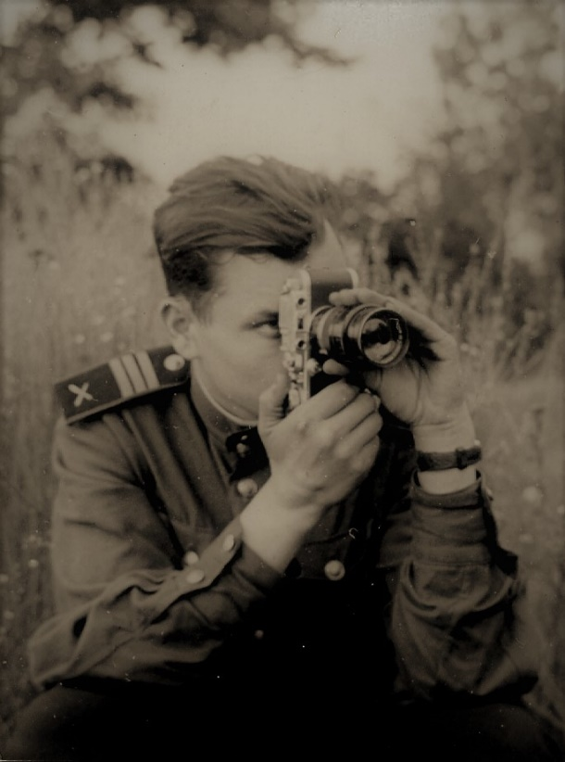
ФОТОКОРРЕСПОНДЕНТ ФОТОКОРРЕСПОНДЕНТ -сотрудник центральных газет или небольших дивизионных или полковых многотиражек.

Slide 9
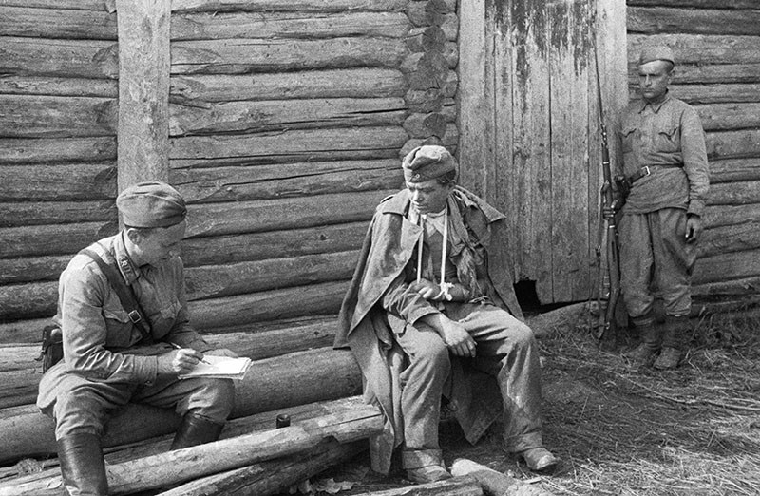
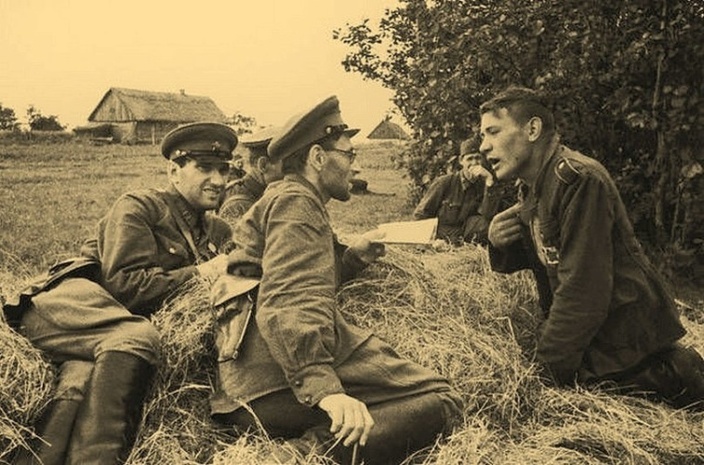
Переводчик
Переводчик Заслугу военных переводчиков (и не только с немецкого языка) тоже сложно переоценить. Конечно, некоторые солдаты и офицеры имели определенные знания в области иностранных языков, но, разумеется, этого было недостаточно для получения необходимых сведений в полном объеме.
Военному переводчику мало было просто владеть иностранным языком и знать особенности общения на нем - нужны были и специализированные "военные знания", современная немецкая военная терминология.
За боевые заслуги перед родиной многие из них награждены орденами и медалями, а отдельные удостоены самого высокого звания Героя Советского Союза.

Slide 10
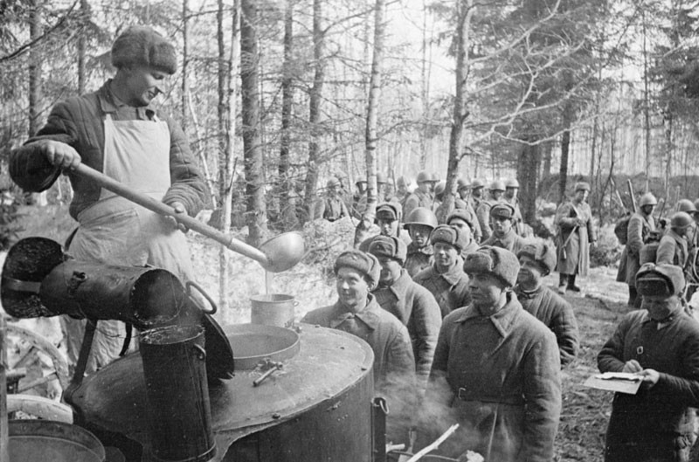
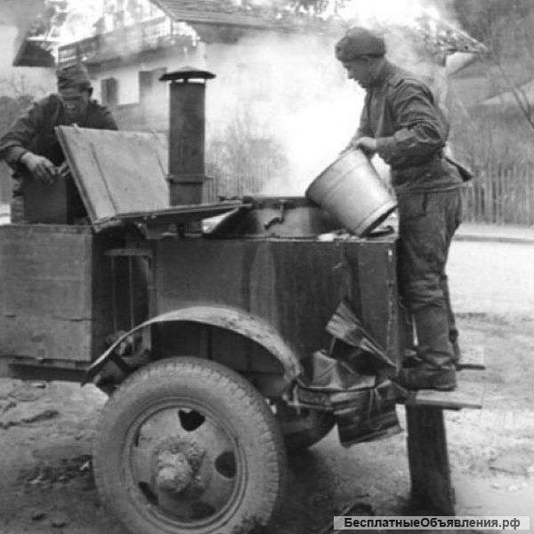
повар
Поговорку "Война войной, а обед по расписанию" можно счесть несерьезной - пожалуйста.
Однако воевать (да и в принципе эффективно работать - в абсолютно любой сфере) на пустой желудок мало у кого получается, поэтому поваров на фронте очень берегли. Не зря повара именовали вторым человеком, после командира. В начале войны больше половины поваров на передовой были женщины. Готовить, как нетрудно догадаться, приходилось порой буквально под обстрелом.
И не только готовить, а еще и доставлять пищу солдатам на передовую. Как отмечают военные историки, любимыми блюдами солдат были кулеш (жидкая каша с мясом), борщ, щи, тушеный картофель и гречка с мясом. Повар, работник пищеблока.

Slide 11
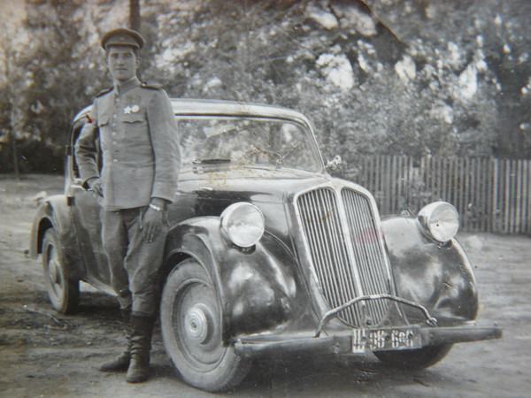
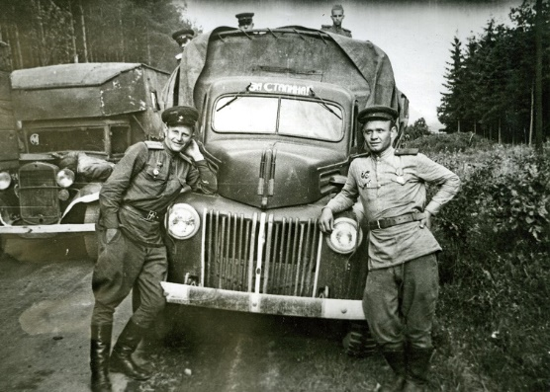
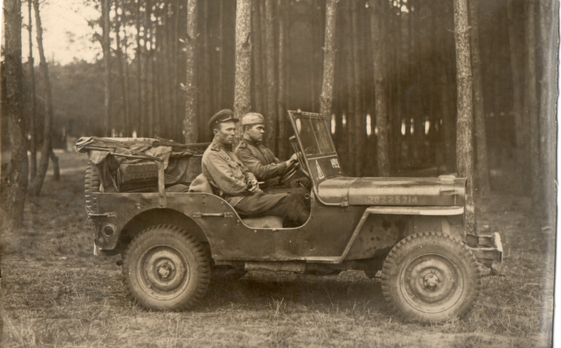
Водитель

Slide 12
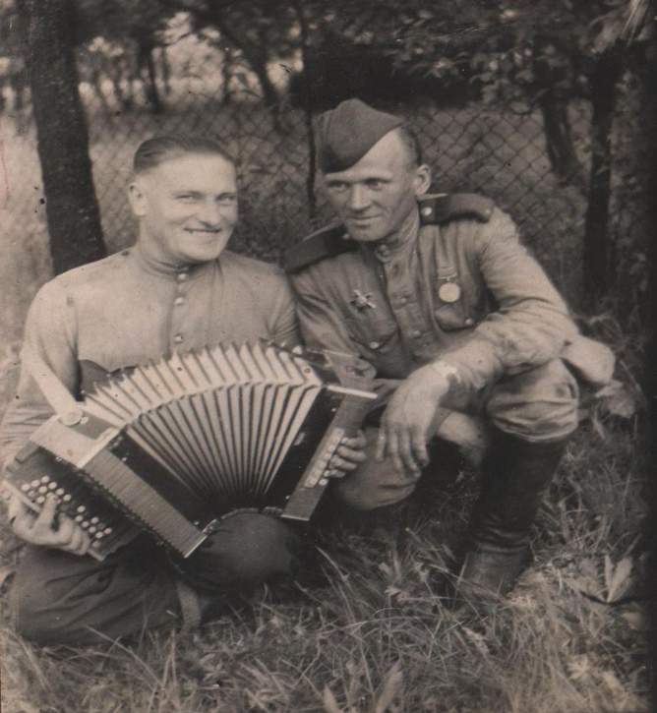
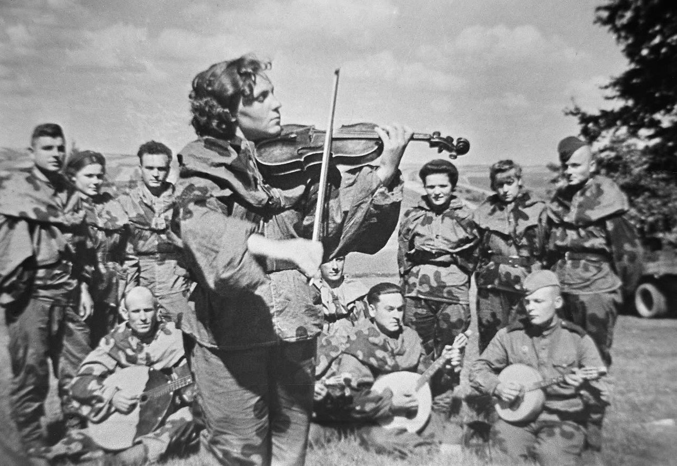
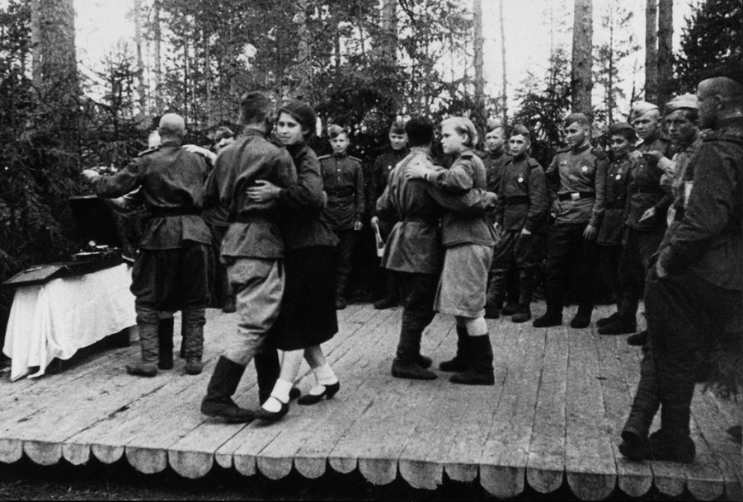
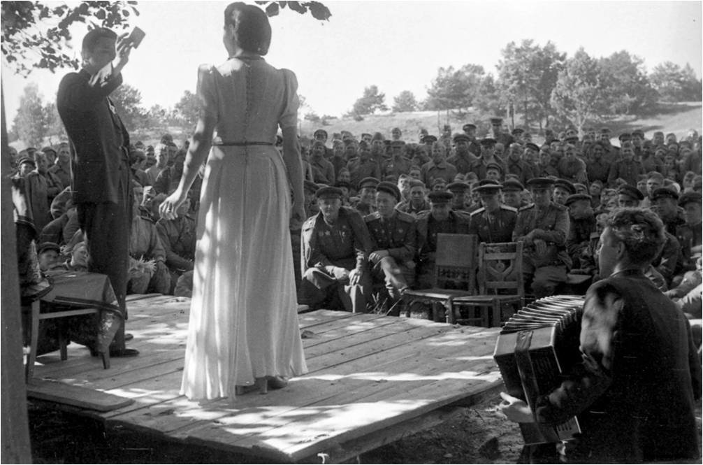
Артисты

Slide 13
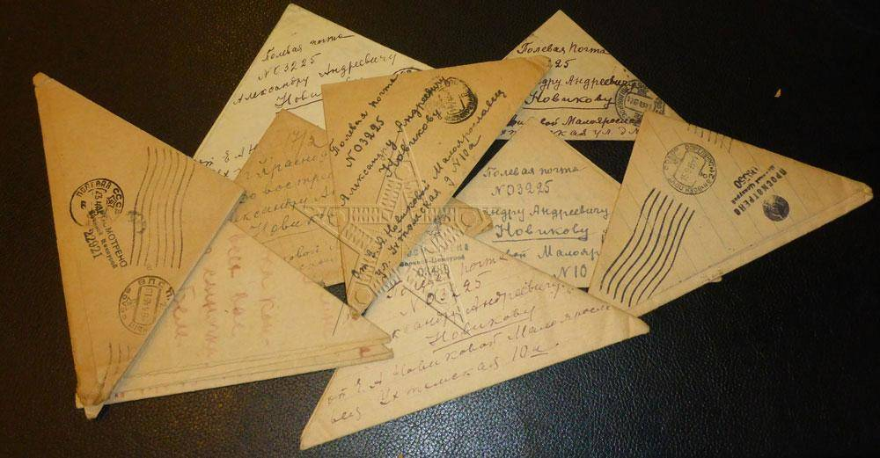
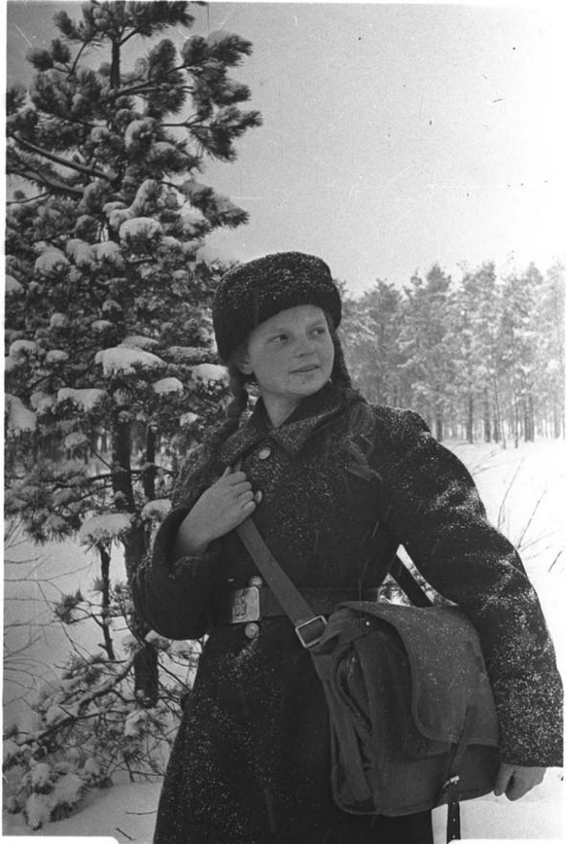
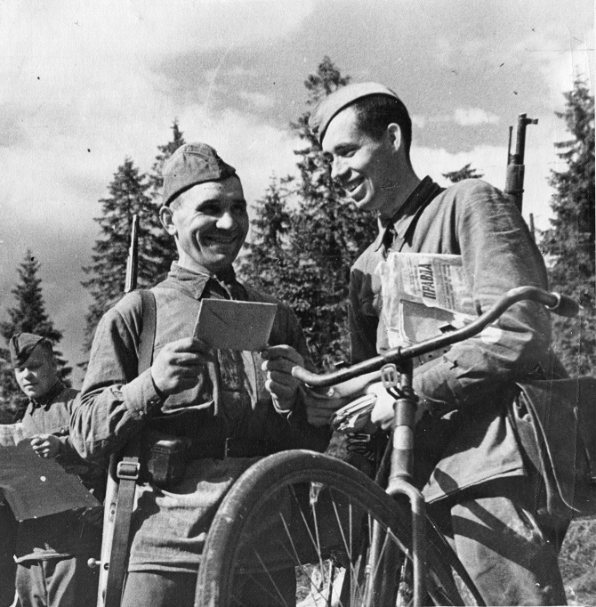
Почтальон

Slide 14
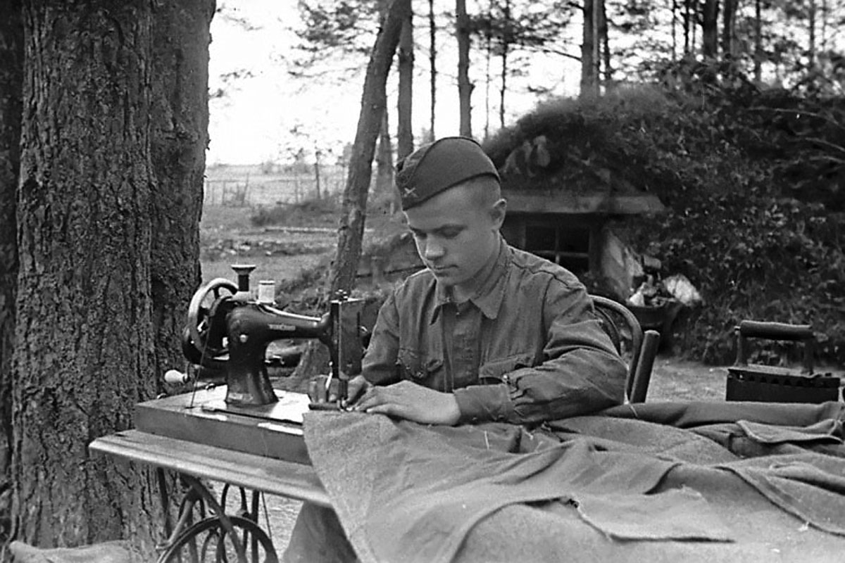
Портной
Портной Боец-портной гвардейской стрелковой дивизии за работой на швейной машине на передовых позициях

Slide 15
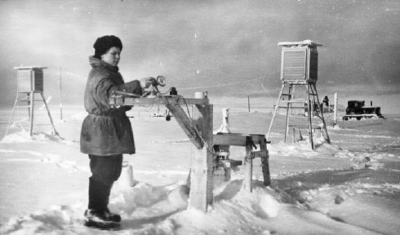
Работники метеостанции Даже такой, казалось бы, несколько экзотической и на первый взгляд "второстепенной" профессии, как метеоролог, нашлось важное место на фронте. Наблюдения таких специалистов были важны - в особенности, например, для авиационных войск. (Все помнят прекрасную книгу Бориса Полевого "Повесть о настоящем человеке" и трогательного "метеорологического сержанта" - девушку с метеостанции при военном аэродроме.) Гидрометслужба СССР была включена в состав Вооруженных сил страны с первых дней войны. Служба в принципе обладала важным арсеналом научных средств, которые были полезны в военных целях. Верные оценки и прогнозы гидрометеорологических условий имели неоценимое значение для проведения многих военных операций. Впрочем, не только непосредственно военных: прогноз о нелетной для немецкой авиации погоде дал возможность провести парад на Красной площади 7 ноября 1941 года.
Работники метеостанции

Slide 16
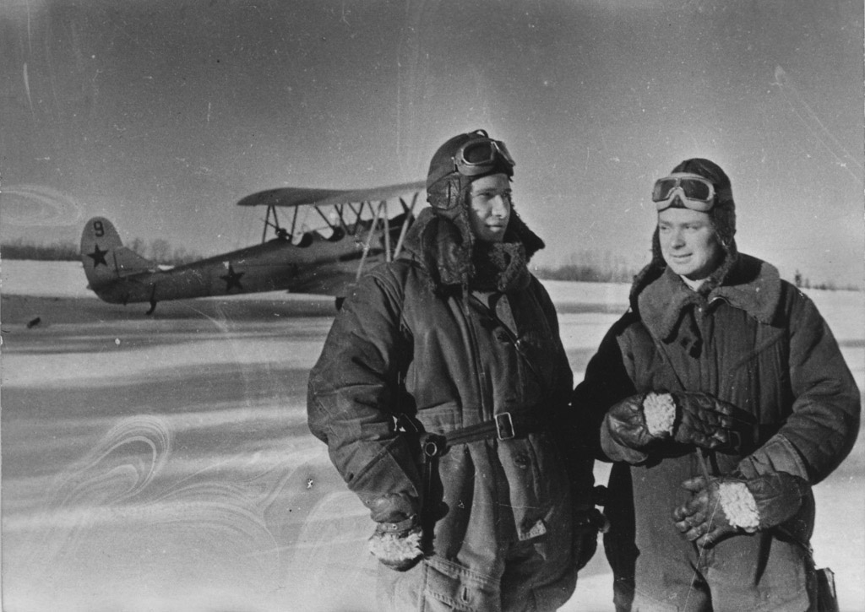
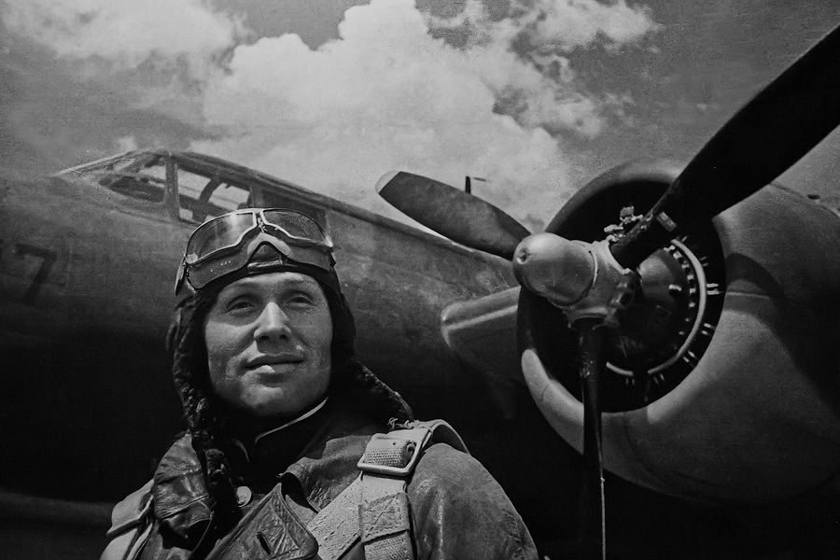
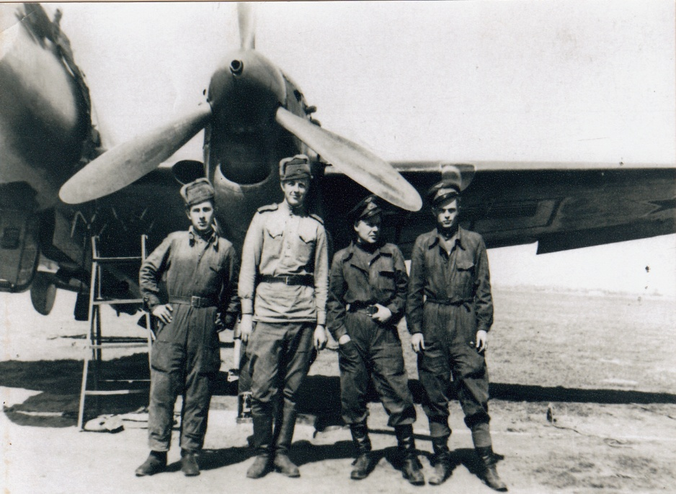
Летчики

Slide 17
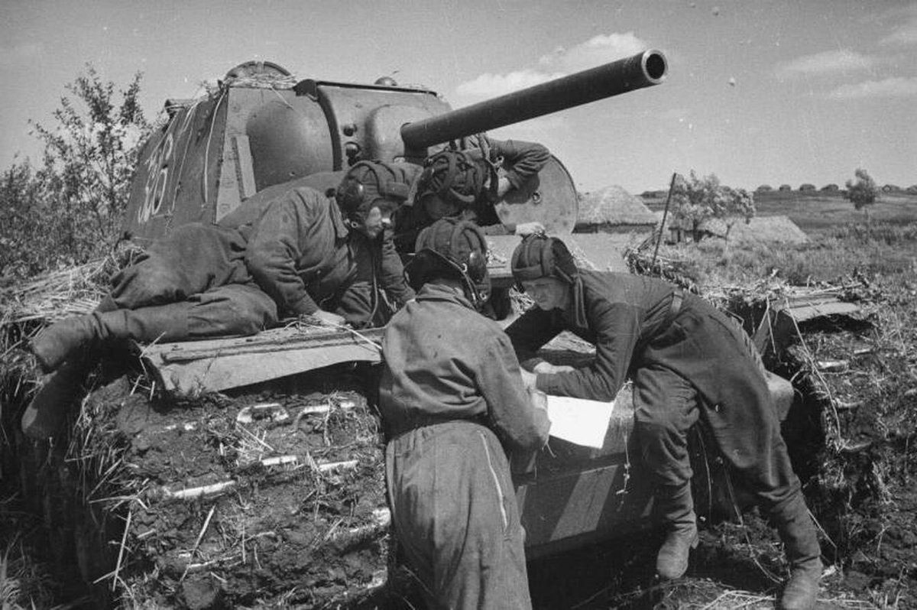
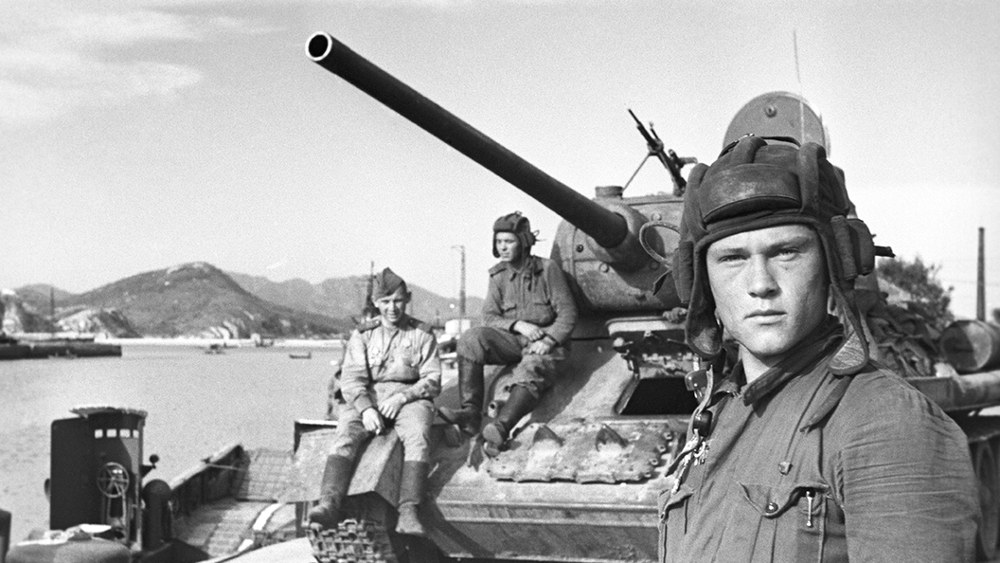
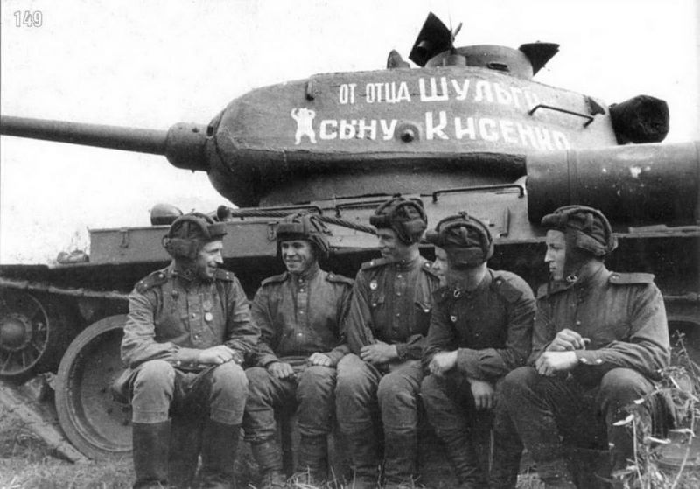
Танкисты

Slide 18
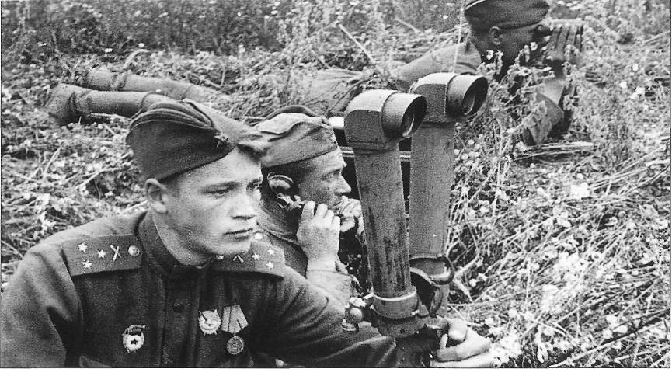
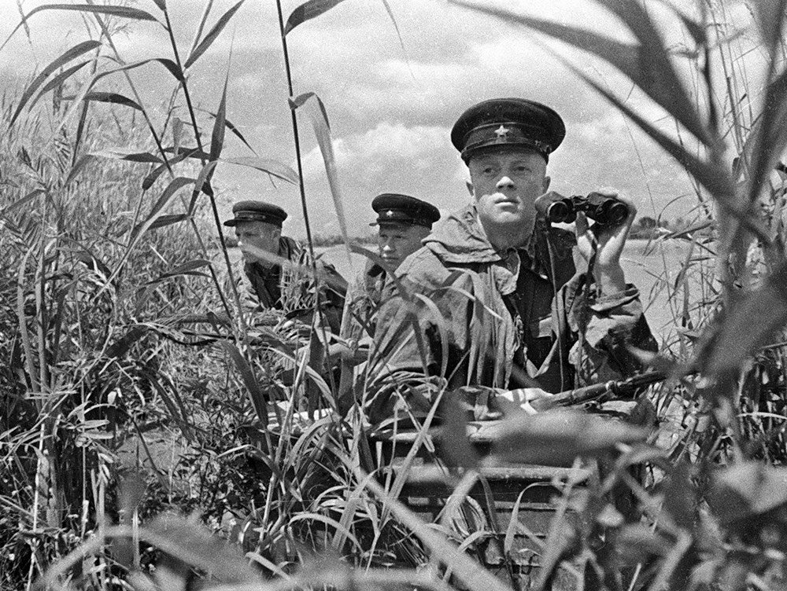
Разведчики

Slide 19
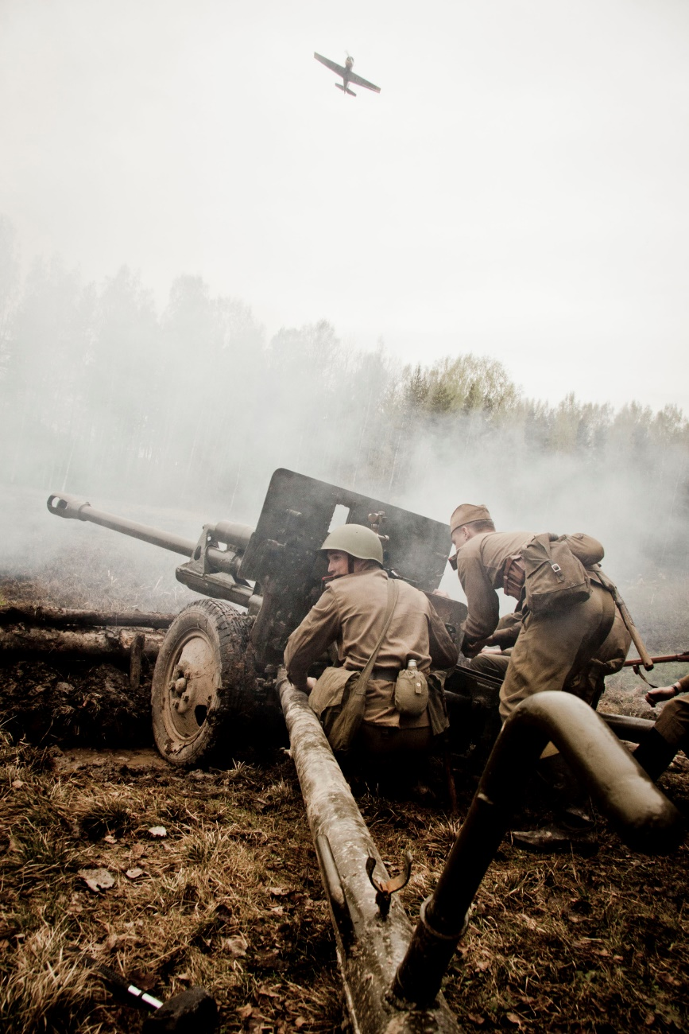
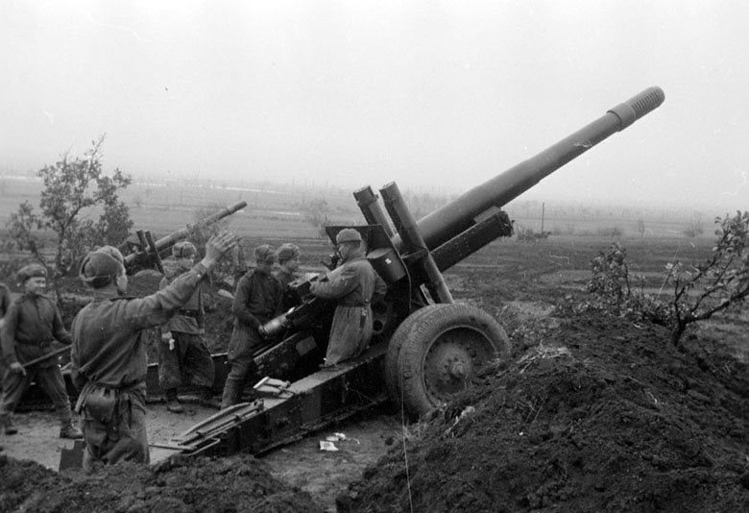
Артиллеристы

Slide 20
Сапёр

Slide 21
Военный инженер

Slide 22
Топографы и геодезисты

Slide 23
Моряк и подводник

Slide 24
ЗЕНИТЧИЦА, ЗЕНИТЧИК - военнослужащий зенитного подразделения управляющий зенитной установкой для уничтожения самолётов противника
ЗЕНИТЧИК

Slide 25
РУПОРИСТ Советские рупористы вели устную агитацию на немецком языке.

